Slide 1
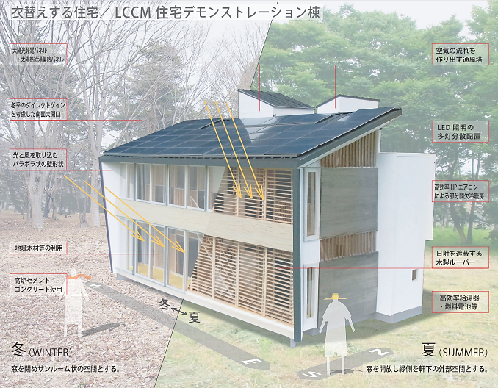

【LCCM住宅整備推進事業】
現状把握
課題設定
○ 2030年に新築住宅をZEH基準の省エネ性能とするためには、LCCM住宅のストックを蓄積し、住宅市場の脱炭素化をけん引することが必要である。
○このため、現在、先導事業を対象に行っている支援措置を一般化し、一般住宅と比べかかりまし費用が生じるLCCM住宅の支援を行うことにより更なる普及を図る。
ＬＣＣＭ住宅の例
○ 2050年カーボンニュートラルの実現に向けて、住宅・建築物分野の脱炭素化を強化する必要がある。
■太陽光発電パネル
＋太陽熱給湯集熱パネル
■空気の流れを作り出す通風塔
■LED照明の多灯分散配置
■高効率ヒートポンプエアコンに
よる部分簡潔冷暖房
○ LCCM住宅は、使用段階のCO2排出量に加え資材製造や建設段階等のCO2排出量の削減、長寿命化により、ライフサイクル全体（建築から解体・再利用等まで）を通じたCO2排出量をマイナスにする住宅である。
○今後は、最高レベルの脱炭素化住宅として、先導事業としての実証試験段階から、社会への普及を開始する段階へ移行しており、LCCM住宅の整備を促進することにより、脱炭素社会の実現に貢献する。
■ヒートポンプ給湯器
■燃料電池
■地域木材等の利用
■高炉セメントコンクリート使用
■日射を遮蔽する木製ルーバー
■光と風を取り込む
パラボラ状の壁形状
※ライフサイクルカーボンマイナス住宅・研究開発委員会
インプット
アクティビティ
アウトプット
アウトカム
インパクト
①2030年度の温室効果ガス排出目標の達成（住宅・建築物分野削減率40％減（2013年度比））
②2050年カーボンニュートラルの実現
LCCM住宅（戸建て住宅）の新築について、実証事業を踏まえて設定した性能水準等の要件に基づいてLCCM住宅を整備しようとする民間事業者に対する支援
住宅・建築物カーボンニュートラル総合推進事業
（予算：35,000百万円の内数）
当該事業により新たに整備されたLCCM住宅のストック数
ＬＣＣＭ住宅数の増加
（2000戸/年）

Slide 2
【優良木造建築物整備推進事業】
現状把握
課題設定
非住宅建築物等
○ 2050年カーボンニュートラルの実現に向けて、住宅・建築物分野の脱炭素化を強化する必要がある。
〇木造建築物については、これまで低層の戸建て住宅を中心に建築されており、技術面やコスト面の課題等から非住宅の建築物や中高層建築物（以下「非住宅建築物等」という。）については、木材の利用が低位であった。
○ 非住宅建築物等への木材の利用の促進を図ることが、脱炭素社会の実現にむけて、重要である。
○ 木材は再生可能な資源であり、燃やしても大気中のCO₂濃度に影響を与えない「カーボンニュートラル」な特性を有する。また木材は製造時のエネルギー消費が比較的小さい。住宅・建築物を木造で建築することで炭素を大気中に戻さず貯蔵することができる。
○ 国内の森林資源は本格的な利用期を迎えており、住宅・建築物において木材の使用を拡大することは、森林の適正な整備を促進し、脱炭素社会の実現に貢献する。
用途・階数別 木造割合
（R2住宅着工統計）
インプット
アクティビティ
アウトプット
アウトカム
インパクト
省エネ基準を満たす木造の非住宅建築物等の建設棟数
①2030年度の温室効果ガス排出削減・吸収目標の達成
②2050年カーボンニュートラルの実現
住宅・建築物カーボンニュートラル総合推進事業
（予算：35,000百万円の内数）
非住宅建築物等において積極的に木材を使用しようとする民間事業者に対する助成
住宅・建築物における炭素貯蔵量の増加
（森林吸収量の確保・強化）

Slide 3
【住宅エコリフォーム推進事業】
現状把握
課題設定
○ 2050年カーボンニュートラルの実現に向けて、住宅・建築物分野の脱炭素化を強化する必要がある。
○既存ストックについては、基準適合義務化の対象とすることは困難であり、2030年の目標達成に向けては、建築主の自発的な取組や地方公共団体の現状の支援制度だけでは不十分となる可能性がある。
○ 2030年温室効果ガス46％削減目標の実現に向け、住宅は毎年25万戸の改修が必要と試算（※）。
※「脱炭素社会に向けた住宅・建築物の省エネ対策等のあり方検討会」（事務局：国交省、経産省、環境省）
○このため、2030年の目標達成のためには、省エネ改修による住宅の省CO２化の加速が必要となる。
【既存住宅の省エネ改修のイメージ】
二重サッシ
複層ガラス
LED照明
断熱材挿入
高効率
給湯器
インプット
アクティビティ
アウトプット
アウトカム
インパクト
①2030年度の温室効果ガス排出目標の達成（住宅・建築物分野削減率40％減（2013年度比））
②2050年カーボンニュートラルの実現
住宅の省エネ改修等による、省エネ基準を充たす住宅のストックの割合の増加
※現在：11％
（平成30年度 ）
目標：20%
（令和12年度）
住宅・建築物カーボンニュートラル総合推進事業
（予算：35,000百万円の内数）
既存住宅の省エネ改修を行おうとする民間事業者に対する支援
当該事業により改修された省エネ基準を充たす住宅のストック数

